Slide 1
Использование наглядных пособий для помощи в усвоении лексического и грамматического материала детям с ОВЗ.
Самарская Ирина Владимировна, учитель английского языка.
МБОУ СОШ «ПЕРСПЕКТИВА»
2023г.

Slide 2
Особенности обучения детей с ОВЗ.
расстройства эмоционально-волевой сферы и поведения
нарушения развития речи, отсутствие собственной речевой инициативы
нарушение внимания, снижение работоспособности
чрезмерная двигательная активность
неспособность к целенаправленному организованному поведению
рассеянность, импульсивность
повышенная возбудимость
проблемы вербальной коммуникации
ограниченный запас общих сведений и представлений об окружающем мире.
Основной контингент учащихся МБОУ СОШ «Перспектива» составляют дети с ЗПР и РАС.
Я преподаю в начальной школе + 5 класс.

Slide 3
Задержка психического развития (ЗПР) — нарушение нормального темпа психического развития, когда отдельные психические функции отстают в своём развитии от принятых норм для данного возраста.
Общими проблемами являются замедленное, непоследовательное восприятие, отставание словесно-логического мышления. Им сложно анализировать и обобщать. В результате страдает речь, лишенная ясности и логики. Для детей с ЗПР характерно непроизвольное импульсивное поведение и инфантилизм в сочетании с низким уровнем познавательных процессов, включая память и внимание.. При обучении нужно учитывать их физиологически обусловленную утомляемость, частую смену активности и пассивности

Slide 4
РАС – расстройство аутистического спектра. Проявления аутизма очень разнообразны, но наиболее частые характеристики – невозможность устанавливать полноценный контакт с людьми, крайняя отгороженность от внешнего мира, слабая реакция на внешние раздражители, стереотипный и достаточно узкий круг интересов.
Дети с РАС часто не поддерживают диалог, «игнорируя» собеседника. В этом случае картинная наглядность помогает построить взаимодействие, необходимое для учебного процесса. Таким детям часто бывает удобнее взаимодействовать с предметами или их изображениями, а не с учителем непосредственно. Также многие дети с РАС имеют положительный опыт взаимодействия с карточками ПЕКС (PECS), которые можно сравнить с карточками раздаточного материала. Этот факт помог нам укрепиться в идее необходимости и целесообразности использования наборов раздаточных карточек на уроке английского языка.

Slide 5
Наглядные пособия: виды и особенности использования в работе.
Картинная и картинно-динамическая наглядность (картины, рисунки, фотографии, презентации, видео). Функция - познакомить с какими-то фактами, предметами, явлениями через их отображение. В нашей работе в основном мы используем этот вид наглядных пособий. С его помощью дети осваивают лексический материал начальной школы.

Slide 6
Предметные картинки используются для введения и закрепления новой лексики.
Картинки "единичного действия" отображают отдельные повседневные действия людей и животных. Например: ребята катаются на лыжах (коньках), мальчик обедает, девочка делает уроки, и т. п. Сюда же относятся картинки с изображением единичного действия. Например: идёт дождь (снег), гроза, и т. п. “Единичные действия” даются в общих чертах, крупным планом (на белом фоне). Учебное назначение их – введение и закрепление глаголов и глагольных словосочетаний.

Slide 7
Наш опыт работы
изучение алфавита: индивидуальные набор из 4-5 карточек букв, изучаемых на данном уроке, выдается ребенку для работы на уроке.
на начальном, ознакомительном этапе,
на этапе закрепления
контроль знаний

Slide 9
Учитель демонстрирует букву, называет её, затем просит детей найти её в своем наборе карточек и показать: «show me letter B! Say Bi!»
На этапе закрепления материала или контроля учащиеся показывают карточки требуемых букв уже без подсказок-демонстраций учителя.
Такая методика помогает вовлекать в активную работу всех детей класса, проводить фронтальный опрос эффективно.
Такая работа на уроке поддерживается и короткими обучающими видео, которые дублируют фрагменты урока и которые дети могут посмотреть дома.

Slide 10
И для нас стала очевидной необходимость весь лексический материал в начальной школе (как минимум 2 и 3 класса) представить по такой методике.

Slide 11
На Рис.2 изображено выполненное ребенком задание – разложить картинки рядом с подписями. Выполняется ребенком индивидуально, затем учитель проверяет каждого, при ответе нужно назвать все слова и ответить на вопрос «what`s your favourite food?»

Slide 12
в процессе аудирования у учащихся формируется фонема — единица, которая обеспечивает не только восприятие иноязычной речи, но и сегментацию речевого потока на элементы (сегменты). Фонема закрепляет звуковой образ слова в сознании учащегося и создает базу для его произнесения. Наши «раздаточные карточки» помогают ребенку закрепить звуковой образ слова, опираясь на образ зрительный.
Опираясь на звуковой образ слова, учащийся пытается его воспроизвести, облекая в звуковую оболочку, запоминая двигательные ощущения, возникшие в результате действий артикуляционного аппарата. Каждое артикуляторное действие преобразуется в артикулему — единицу, обеспечивающую развитие произношения. Артикулема закрепляет звуковой и двигательный образ слова и подготавливает базу для графемы — зрительного графического образа слова.

Slide 13
Рис.3 Набор картинок для 2-го класса по теме “My animals” для УМК “Spotlight”. Представляет собой картинки «единичного действия».

Slide 14
При построенной таким образом работе ребенку «приходится» вовлекаться в работу, даже если он проявляет пассивность и медлительность. Практически все дети охотно вовлекаются в работу, хотя есть те, кого нужно подбадривать и чье внимание направлять в работу снова и снова.
Нашей ближайшей целью в разработке наглядных пособий, в том числе раздаточных индивидуальных материалов, являются Конструкторы предложений. Мы только в начале пути по разработке таких Конструкторов, или Динамических Моделей, куда учащиеся могут добавлять изученную лексику.

Slide 15
На рис. 4 пример такого Конструктора предложений, который является опорой для построения коротких диалогов между учеником и учителем или учеником-учеником.
На листе, выданном учителем, закреплены варианты вопросов или начало вопроса и ответа.
Учащиеся вставляют свои окончания вопросов и варианты ответов.

Slide 17
На рис. 5 и 6: Составляем динамические модели предложений для проговаривания вслух: утвердительные предложения, отрицательные и вопросительные с краткими ответами.
“Can a horse swim?”

Slide 18
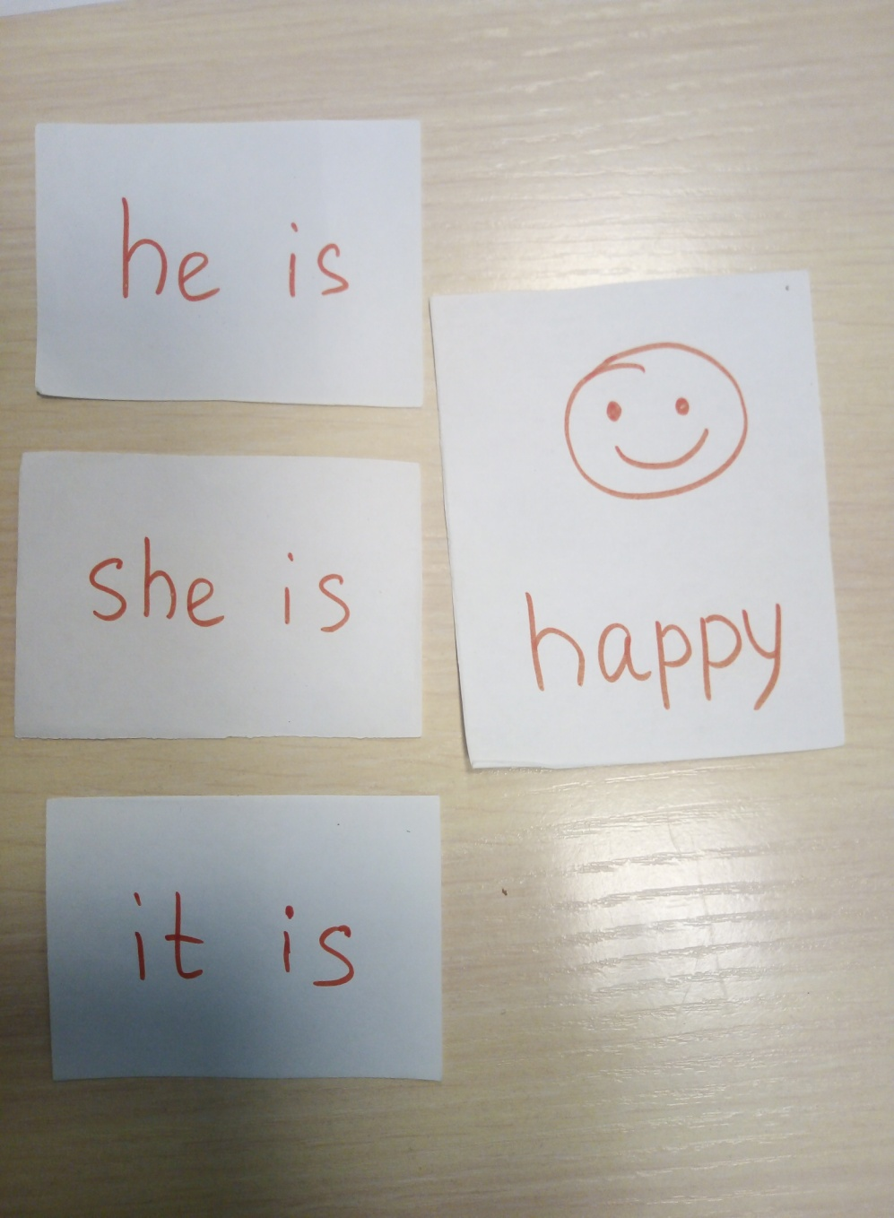

Slide 19
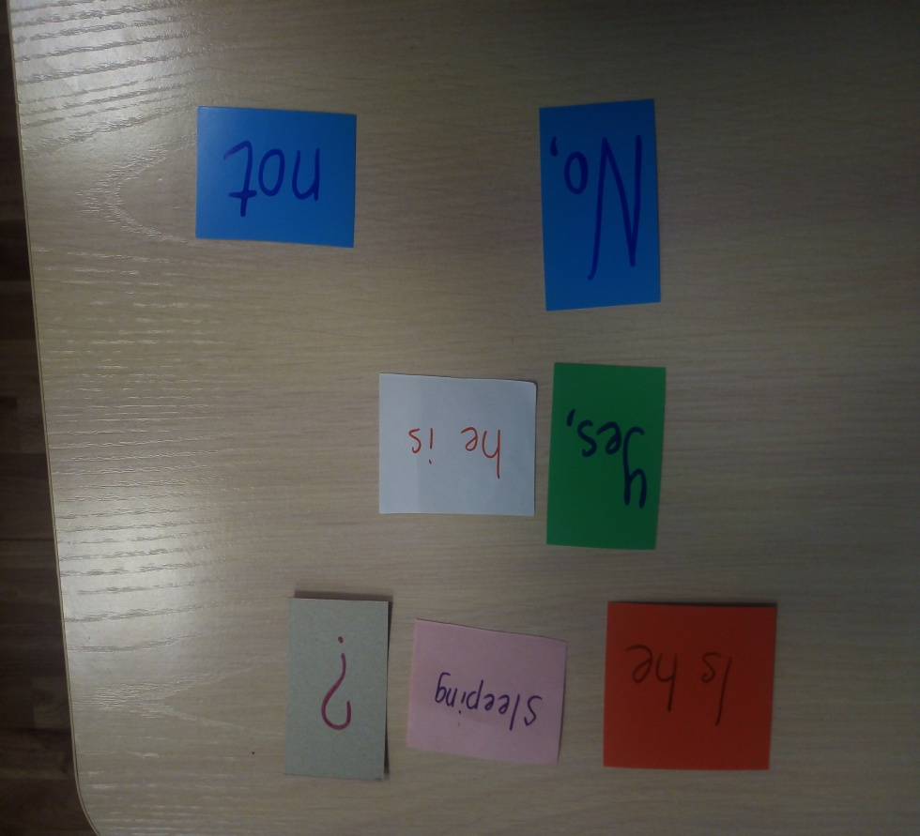

Slide 20
Дальнейшим направлением работы мы видим: 1. завершение изготовления раздаточного материала по всем темам начальной школы для усвоения Лексического материала 2. изготовление Конструкторов предложений для усвоения правил грамматики, речевых образцов. Конструкторов, которые будут служить опорой для построения предложений в разных временах. Таким образом, мы работаем над формированием иноязычного способа выражения мысли учащихся, стимулируя их выполнять речевые действия. Так мы способствуем усвоению лексического и грамматического материала на уроках английского языка.

Slide 21
Спасибо за внимание!

